Slide 1
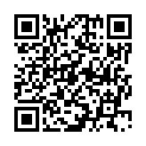
CodeTranslator
CodeTranslator
Остапчук Анастасия

Slide 2

Остапчук Анастасия
Введение
Этот сайт был создан для программистов, которым часто приходится работать с чужим кодом,
в котором есть комментарии на иностранном языке. Также этот сайт может быть полезен тем,
кто хочет свои комментарии на родном языке перевести на иностранный.
После авторизации на сайте появляется масса возможностей для комфортной работы: словарь,
история переводов, возможность скачать файл с переводом, словарь для слов, которые вы хотите
запомнить и не хотите потерять.

Slide 3
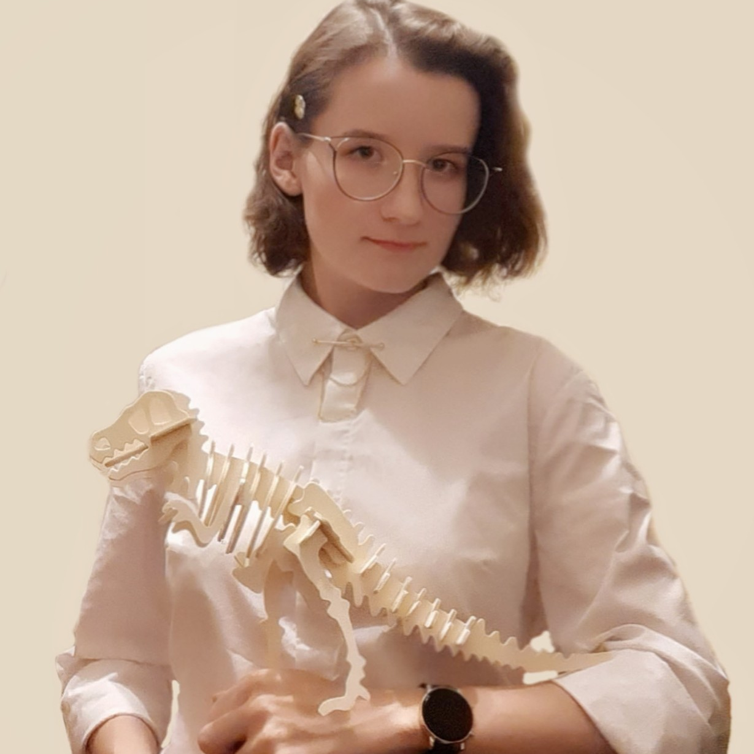
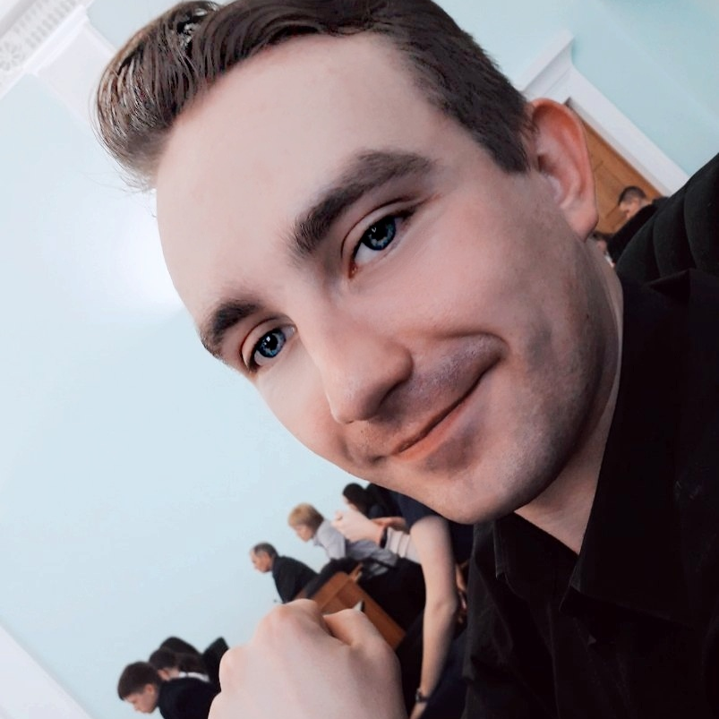
Команда
Остапчук Анастасия
Иванов Александр
Разработчик
Тимлид

Slide 4

Остапчук Анастасия
Описание реализации
При создании сайта были использованы такие библиотеки и технологии как:
requests
Flask
flask-wtf
wtforms
SQLAlchemy
Flask-Login
alembic
flask-avatars
Количество строк в проекте:
Питон: 848
Остальное: 1420
HTML5
CSS
Bootstrap
JavaScript
JQuery

Slide 5
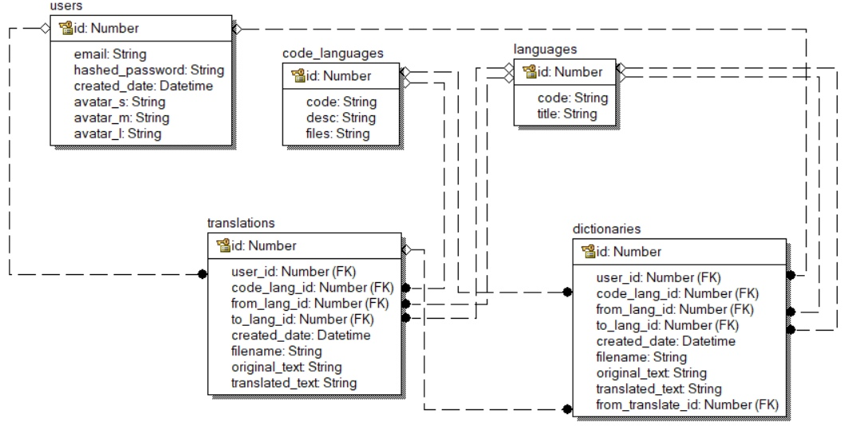

Остапчук Анастасия

Slide 6

Остапчук Анастасия
Заключение
Дальнейшие планы:
Расширить список поддерживаемых языков программирования
Устранить существующие баги
Добавить новые
Делать всё, чтобы Ваша жизнь становилась лучше
В рамках проекта был выполнен полностью функционирующий сайт в соответствии со всеми задумками и идеями в начале. Для того чтобы сделать дизайн сайта, научилась работать в Figma. Углубила свои знания и получила бесценный опыт.

Slide 7

Спасибо за внимание!
Спасибо за внимание!
Остапчук Анастасия

